Slide 1

Шифр Бэкона
Сделал студент 4 курса иммикн ЮФУ
Тинчурин руслан Ренатович

Slide 2
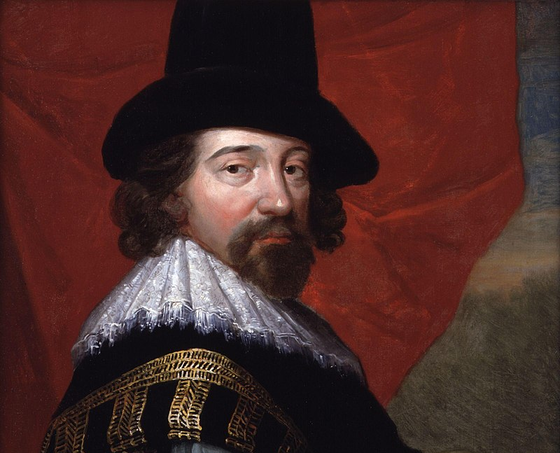
Что такое Шифр Бэкона?
Шифр Бэкона (или «двухлитерный шифр») — метод сокрытия секретного сообщения, придуманный Фрэнсисом Бэконом в начале XVII века. Он разрабатывал шифры, которые бы позволяли передавать секретные сообщения в обычных текстах так, чтобы никто не знал об этих сообщениях. Шифр базируется на двоичном кодировании алфавита символами «A» и «B», которым можно сопоставить «0» и «1». Затем секретное послание «прячется» в открытом тексте с помощью одного из способов сокрытия сообщений
1

Slide 3
Основная идея шифра Бэкона
В своих трудах Ф. Бэкон сформулировал три требования, которым должен удовлетворять любой «хороший» шифр. Он должен быть:
1. Незамысловатым и несложным в работе.
2. Надёжным и не поддающимся дешифровке.
3. По возможности не вызывать никаких подозрений. (свойство «тайны»)
К чему пришел сам Фрэнсис:
- Берётся секретное сообщение.
- Выбирается метод кодирования (то есть правило, по которому каждой букве алфавита будет ставиться в соответствие определённый набор символов) и зашифровывается сообщение.
- Выбирается способ сокрытия сообщения (то есть правило, по которому символам зашифрованного сообщения ставятся в соответствие другие буквы или слова алфавита) и получается конечный текст.
2

Slide 4
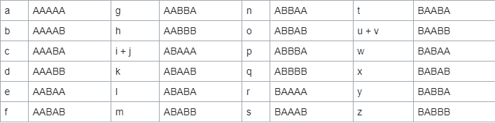
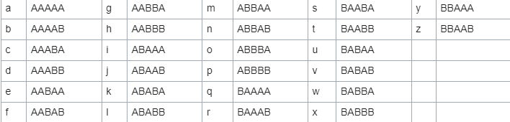
Алфавитный метод
Во времена Фрэнсиса Бэкона английский алфавит состоял из 24 букв ввиду того, что буквы «I» и «J», а также «U» и «V» были попарно неотличимы и использовались одна вместо другой:
В современном алфавите вариант шифра выглядит следующим образом:
3

Slide 5
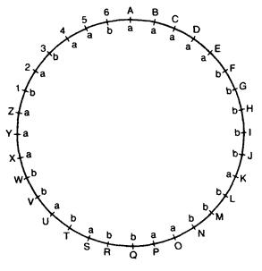
Циклические последовательности
Помимо составления алфавита шифра, существует более сложный метод сопоставления буквам последовательностей из 5 символов «A» и «B»
Пусть имеется цепочка из 32 символов, такая, что в ней не существует повторяющихся блоков по 5 элементов. Например:
aaaaabbbbbabbbaabbababbaaababaab
Её можно рассматривать как циклическую, соединив начало с концом. Для наглядности эта цепочка изображается в виде кольца символов.
4

Slide 6
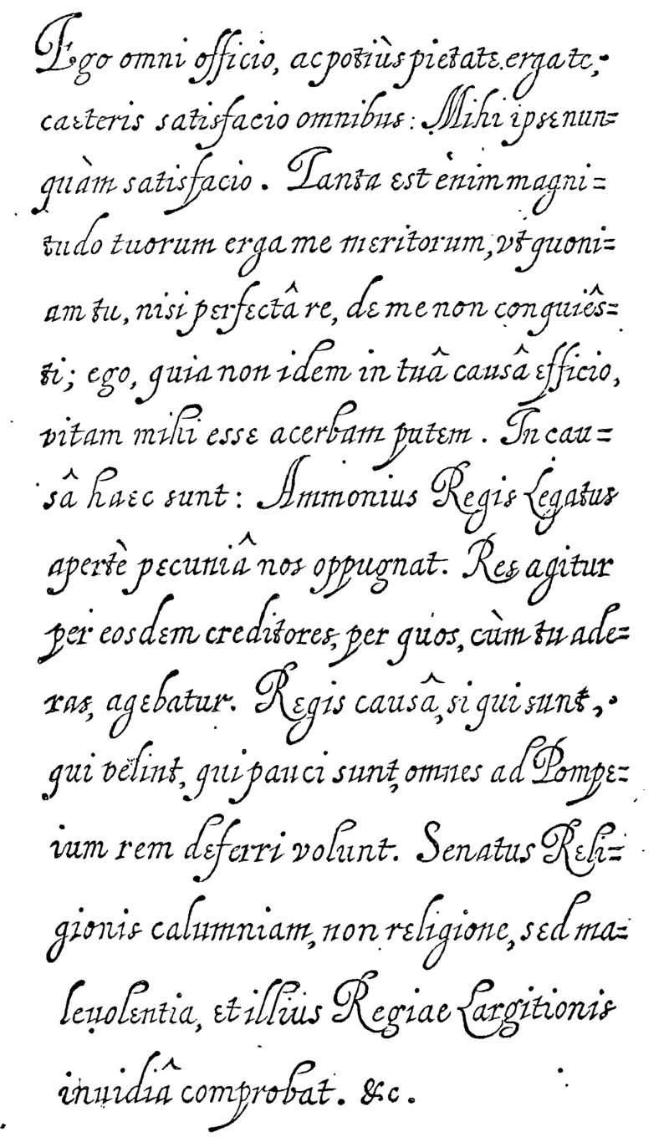
Способы сокрытия
Способ 1. (Фрэнсиса Бэкона)
Пусть в тексте используются два различных типографских шрифта: один для кодирования символа «А», другой — для «B». В простейшем случае можно печатать курсивные буквы вместо «А» и прямые - вместо «B». Например, фамилия:
B a c o n - B A A A B
будет соответствовать букве «S»
5

Slide 7
Способы сокрытия
Способ 2.
Обычная фраза: вот и Наступила ДолГОжДаННая зима
Текст разбивается по 5 букв, пробелы удаляются: вотиН аступ илаДо лГОжД аННая зима
Большим буквам в тексте ставятся в соответствие символ «B», а маленьким — «A». Получается сообщение вида: AAAAB AAAAA AAABA ABBAB ABBAA
При использовании первого варианта кодирования алфавита получается секретное сообщение: bacon
6

Slide 8
Способы сокрытия
Способ 3.
Теперь правило следующее: буквы алфавита с «A» по «M» соответствуют «А», а буквы с «N» по «Z» — символу «B». Секретное сообщение шифруется так: I set the chair right.
A BAB BAA AAAAB BAAAB
Последовательность символов разбивается на части по 5 штук: ABABB AAAAA ABBAA AB
Последние 2 символа отбрасываются, тогда по первому варианту кодирования алфавита получается секретное сообщение: man
7

Slide 9
Способы сокрытия
Способ 4.
Теперь рассмотрим следующее правило: буквам стоящим на нечётных местах в алфавите (a, c, e…) будет сопоставляться символ «A», на чётных позициях (b, d, f…) — «B»
При таком способе сокрытия текста слово: knife
ABABA будет кодировать букву «K».
8

Slide 10
Недостатки шифра Бэкона
- Слабая криптостойкость — сложная часть дешифровки заключается в определении способа сокрытия сообщения. Как только он определён, сообщение легко раскладывается по алфавиту.
- Длина передаваемого текста в пять раз больше длины секретного сообщения.
- Одновременно и достоинством и недостатком шифра Бэкона является то, что в одном и том же шифротексте можно скрыть несколько сообщений
9

Slide 11
Спасибо за внимание

